Slide 1
Klasifikace formule 1 Lukáš Stankovič (STA0445)
Semestrální projekt ZS do Programování 1

Slide 2
Zadání
Vytvořte program pro kvalifikaci jezdců F1, který bude načítat data ze dvou CSV souborů.
Čas se měří s přesností na milisekundy.
Každý jezdec může zajet libovolný počet okruhů.
Seřadí jezdce podle jejich nejrychlejšího času.
Vypíše průměrný čas, nejrychlejší a nejpomalejší čas.
Vyexportuje data do HTML.

Slide 3
Vypracování
Načte soubory pomocí argumentů funkce main.
První argument je CSV soubor s jezdci.
Druhý argument je CSV soubor se zajetými časy.
Vypíše do konzole statistiku jezdců společně s pořadím a veškeré zajeté časy
Najde jezdce podle jména nebo ID a vypíše veškerá zajetá kola jezdce.
Veškeré funkce umí vyexportovat do HTML.
Ošetřené vstupy.
Pracuje s CSV se středníkem, ale jednoduše lze předělat na CSV s dělící čárkou.
Pracuje s cestami, které zadává uživatel – z důvodu kompatibility

Slide 4
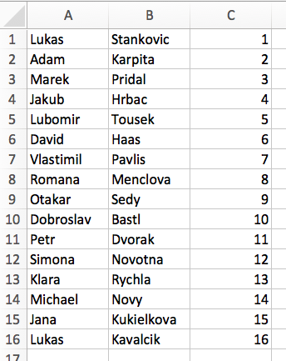
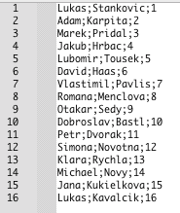
Vstupní data – jezdci
Jméno;Příjmení;ID

Slide 5
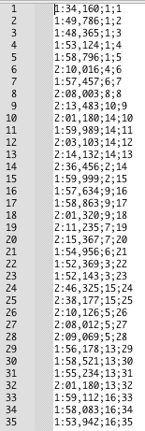
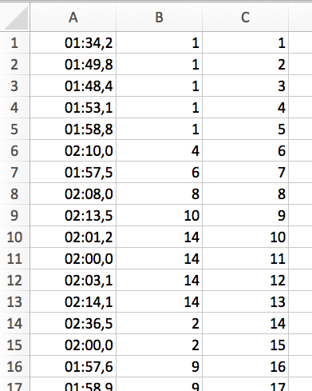
Vstupní data – zajeté časy
Čas_v_českém_formátu;ID_jezdce;ID_času

Slide 6
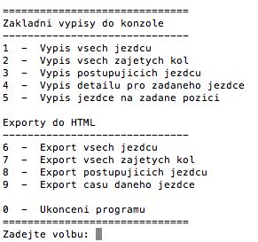
Ukázka prostředí programu - menu
Menu se cyklicky opakuje, dokud uživatel nezadá 0
Kontroluje zadané vstupy
Dělení na výstupy do konzole a do HTML

Slide 7
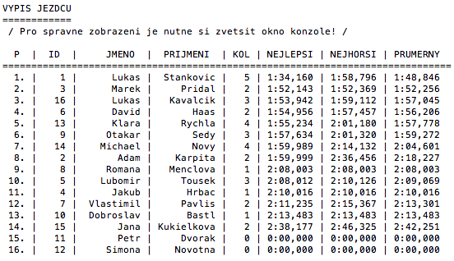
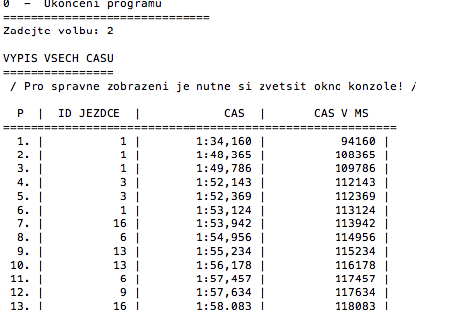
Výpisy do konzole

Slide 8
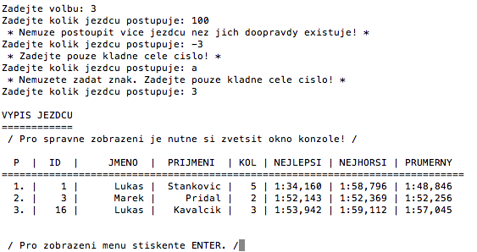
Výpisy do konzole – postupující jezdci

Slide 9
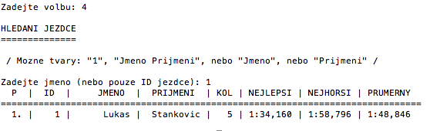
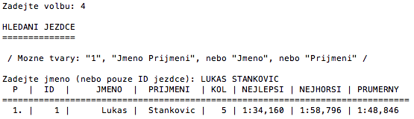
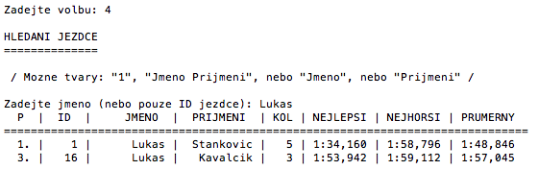
Výpisy do konzole – hledání jezdce

Slide 10
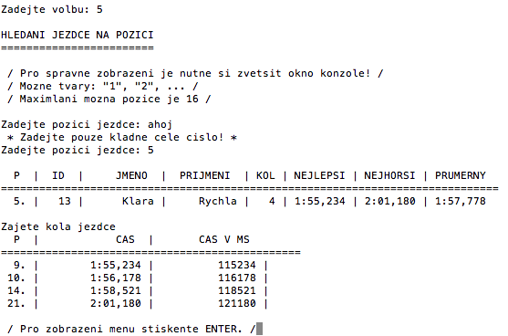
Výpisy do konzole – hledání podle pořadí

Slide 11
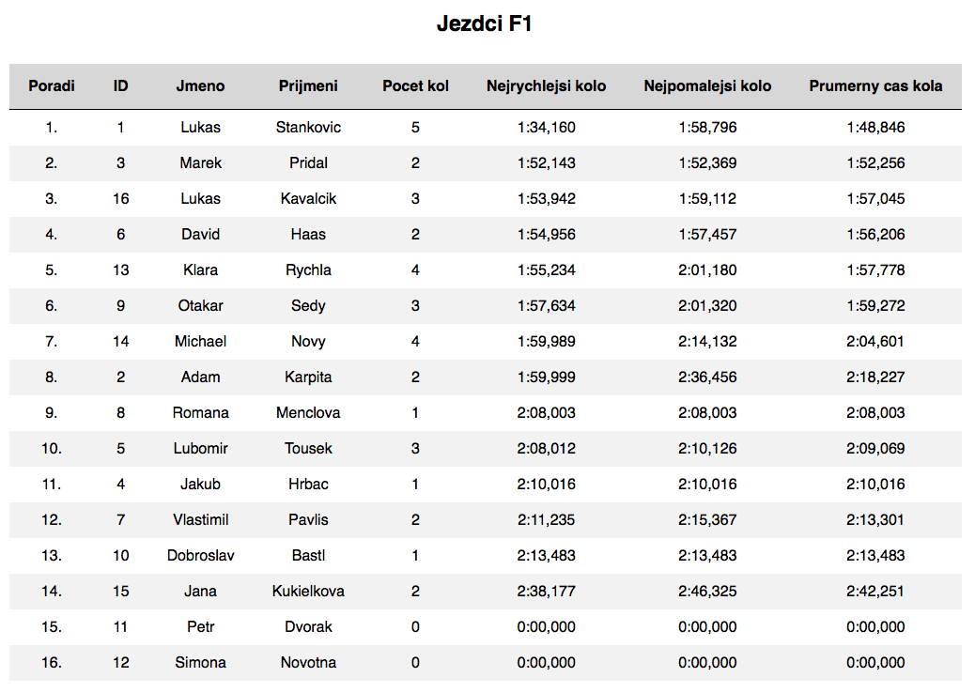
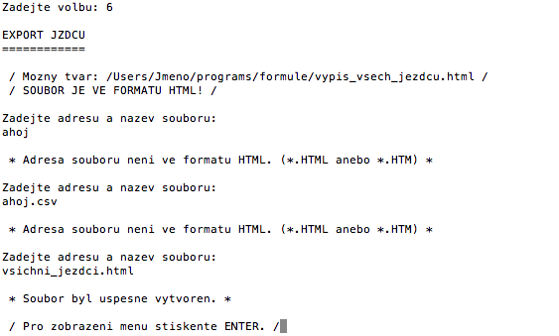
Výpisy do HTML – všichni jezdci
Kontroluje správnost formátu
Kontroluje zda se soubor opravdu vytvořil

Slide 12
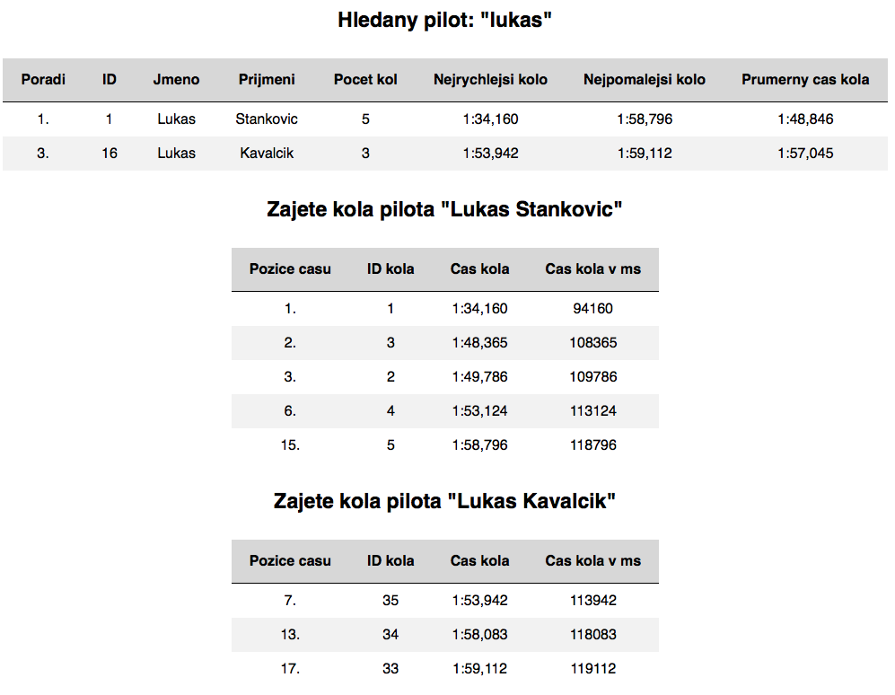
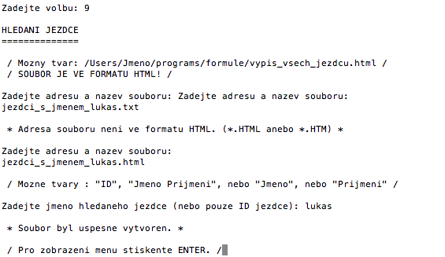
Výpisy do HTML – zadaný jezdec
Kontroluje správnost formátu
Kontroluje zda se soubor opravdu vytvořil

Slide 13
Děkuji za pozornost

